Slide 1
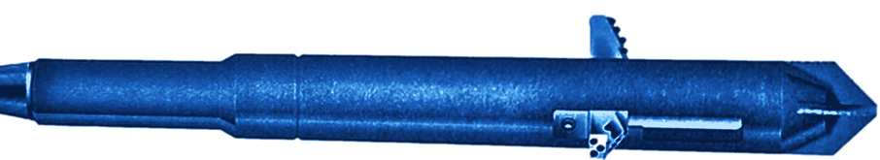
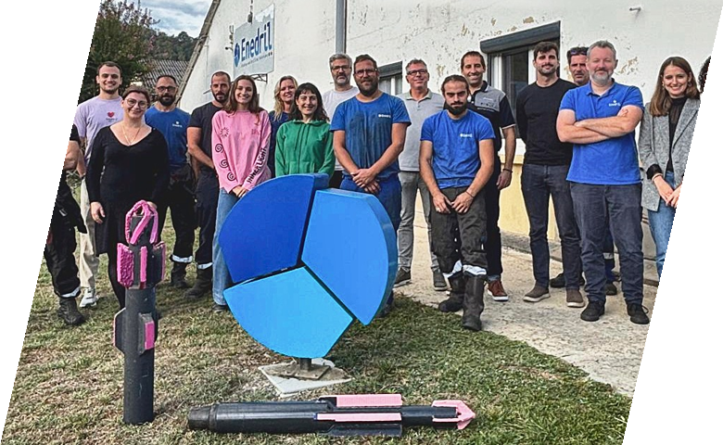

LA GAZETTE DE FIN D'ANNÉE · ÉDITION 2026
RÉTRO
SPECTIVE
2026

Slide 2
SOMMAIRE
03
Mot de la direction
04
Actualités internes
05
Annonces et changements
06
Actualités commerciales
07
Marketing et communication
08
Engagements solidaires
09
Galerie photos
10
Les jeux
ENEDRIL · RÉTROSPECTIVE 2026
2

Slide 3
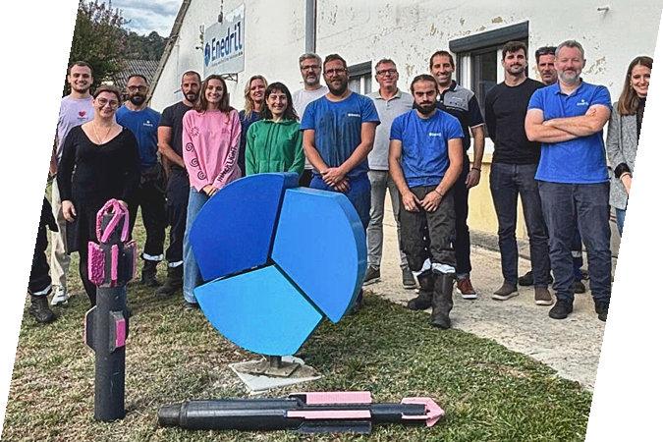
01
Mot de la direction
Chers collaborateurs,
Alors que nous clôturons 2026, nous souhaitons revenir sur les temps forts de cette année et partager avec vous les perspectives qui s'ouvrent pour la suivante.
2026 a été une année de changements concrets : de nouveaux collaborateurs, l'essai de la semaine à quatre jours, de nouveaux avantages, un nouveau bâtiment de stockage, une nouvelle Break-out unit et un parking remanié. Notre chauffage a aussi évolué : une pompe à chaleur alimentée par deux puits de géothermie, une belle cohérence avec notre métier.
Nous avons été présents à GeoTHERM, GEOFLUID, ADIPEC et aux Geodays, accueilli des étudiants d'IFP Training, et nous nous sommes retrouvés : Section Paloise, barbecue de mai, Octobre rose, Movember et la collecte de jouets.
Rendez-vous à GeoTHERM, à Offenburg, les 25 et 26 février 2027, sur notre stand 274.
Merci pour votre implication et votre sérieux tout au long de l'année. Votre engagement est essentiel pour faire progresser Enedril.
Merci à tous et à très bientôt,
Fabien & Alexis
ENEDRIL · RÉTROSPECTIVE 2026
3

Slide 4



02
Actualités internes
BIENVENUE AUX NOUVEAUX
Thibaut
Mickael
Xavier
Julien Duval
Segen
✎ À compléter : poste et équipe de chacun, photos
ÉVÉNEMENTS D'ÉQUIPE
Teambuilding à la Section Paloise
Barbecue en mai
Repas après la matinée de sensibilisation aux addictions
Repas de fin d'année (date à confirmer)
ENEDRIL · RÉTROSPECTIVE 2026
4

Slide 5

03
Annonces et changements
4 JOURS
Mise en place d'un essai de la semaine à 4 jours.
RESTO & VACANCES
Tickets restaurant et chèques vacances digitaux.
CHALEUR
Nouveau système de chauffage : une pompe à chaleur alimentée par nos deux puits de géothermie.
BÂTIMENTS
Nouveau bâtiment de stockage, nouveau parking, nouvelle Break-out unit.
NOUVEAUX OUTILS
Arrivée de nouveaux outils dans le parc.
✎ À compléter : détails de la semaine à 4 jours, liste des outils
ENEDRIL · RÉTROSPECTIVE 2026
5

Slide 6
04
Actualités commerciales
En 2026, Enedril a accompagné de nombreux projets en France et à l'étranger. Pour 2027, nous misons sur GeoTHERM (stand 274), l'Europe et le Moyen-Orient.
…
…
NOUVEAUX CLIENTS
DEVIS ENVOYÉS
…
…
LOCATION / VENTE
TAUX DE TRANSFORMATION
…
…
PUITS FORÉS
MÈTRES FORÉS
✎ À compléter : chiffres 2026 et pays d'intervention
ENEDRIL · RÉTROSPECTIVE 2026
6

Slide 7

05
Marketing et communication
GeoTHERM
Offenburg · février
GEOFLUID
Piacenza · 9 octobre · Luigi Liberatore
ADIPEC
Abu Dhabi · 2-5 novembre
Geodays
Accueil d'étudiants d'IFP Training sur nos installations.
CÔTÉ LINKEDIN
…
…
…
…
POSTS
ABONNÉS GAGNÉS
ABONNÉS AU TOTAL
RÉACTIONS VS 2025
✎ À compléter : statistiques LinkedIn 2026, autres actions marketing
ENEDRIL · RÉTROSPECTIVE 2026
7

Slide 8
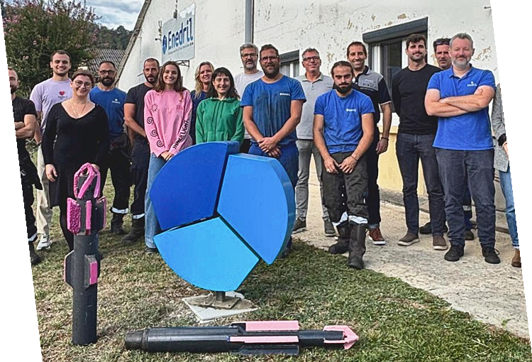


06
Engagements solidaires
Octobre rose
Père Noël fait de la récup'
Mobilisation de toute l'équipe.
Movember
Collecte interne de jouets pour l'initiative locale.
Sensibilisation à la santé masculine.
✎ À compléter : montants, nombre de jouets, associations bénéficiaires
ENEDRIL · RÉTROSPECTIVE 2026
8

Slide 9
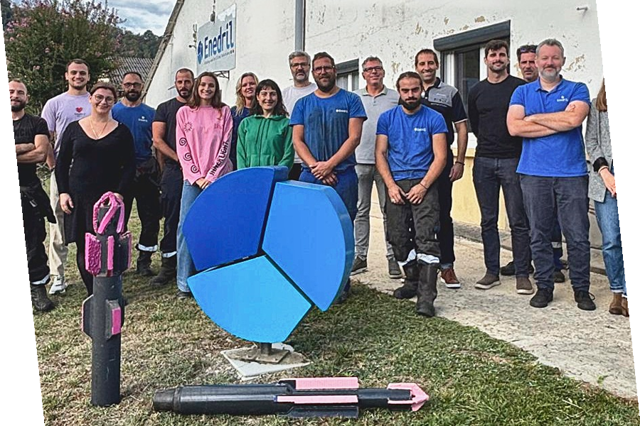





07
Galerie photos
ENEDRIL · RÉTROSPECTIVE 2026
9

Slide 10
08
Les jeux
MOTS CODÉS · A=1, B=2…
6-15-18-1-7-5 : ......
7-5-15-20-8-5-18-13-9-5 : ......
20-18-5-16-1-14 : ......
6-9-19-8-9-14-7 : ......
13-23-4 : ......
5-14-5-4-18-9-12 : ......
ANAGRAMMES
GEBUTA : ......
DOSNAGE : ......
MPEPO : ......
TIPUS : ......
GENEIRE : ......
TAGEZET : ......
DEVINETTE
Je descends sous terre, je tourne sans cesse, je mords la roche et je ne m'arrête qu'une fois au fond. Qui suis-je ?
SOLUTIONS
Mots codés : FORAGE, GEOTHERMIE, TREPAN, FISHING, MWD, ENEDRIL
Anagrammes : TUBAGE, SONDAGE, POMPE, PUITS, ENERGIE, GAZETTE
Devinette : le trépan
ENEDRIL · RÉTROSPECTIVE 2026
10

Slide 11
FISHING AND DRILLING SOLUTIONS
Merci,
bonnes fêtes
et à 2027 !
www.enedril.com · 3 av des lacs, 64140 Lons

